Slide 1
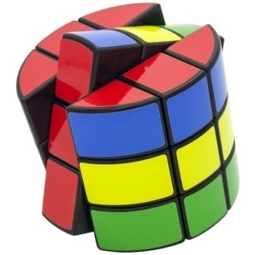
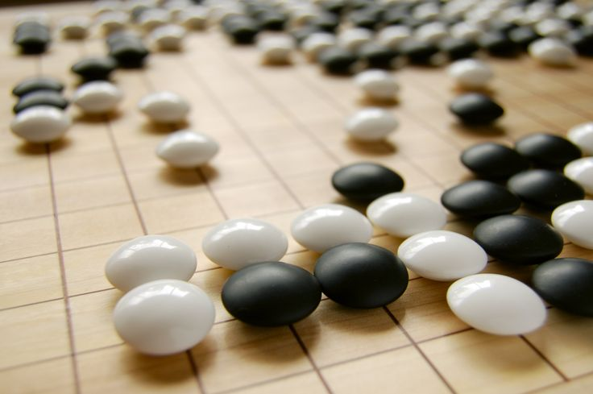
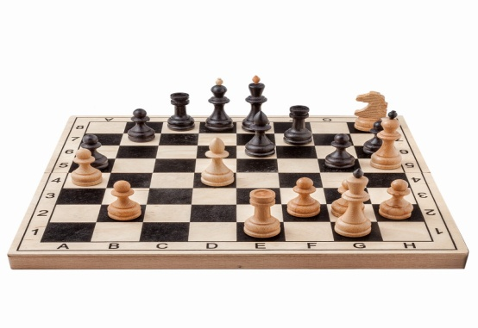
Я – БЛОК - О
ГОЛОВОЛОМКИ
ШАРАДЫ
Гоша
го
шахматы

Slide 2
Кроссворд
9
7
8
2
4
11
5
10
1
6
13
3
12
15
14

Slide 3
9
7
8
2
4
11
5
10
1
6
Г
13
О
3
12
15
14

Slide 4
9
7
8
2
Ш
4
11
5
А
10
Х
1
6
Г
М
13
О
А
3
12
Т
15
Ы
14

Slide 5
9
7
8
2
Ш
4
11
5
А
10
Х
1
6
Г
М
13
Д
О
С
К
А
3
12
Т
15
Ы
14

Slide 6
9
7
8
2
Ш
4
11
5
А
К
10
Х
И
1
6
Г
М
Т
13
Д
О
С
К
А
А
3
12
Т
Й
15
Ы
14

Slide 7
9
7
8
2
Ш
4
11
5
Б
А
М
Б
У
К
10
Х
И
1
6
Г
М
Т
13
Д
О
С
К
А
А
3
12
Т
Й
15
Ы
14

Slide 8
9
7
8
2
Ш
4
11
5
Б
А
М
Б
У
К
10
Х
И
Н
Д
И
Я
1
6
Г
М
Т
13
Д
О
С
К
А
А
3
12
Т
Й
15
Ы
14

Slide 9
9
7
П
8
2
Ш
А
4
11
5
Б
А
М
Б
У
К
Н
10
Х
И
Н
Д
И
Я
1
6
Г
М
Т
А
13
Д
О
С
К
А
А
3
12
Т
Й
15
Ы
14

Slide 10
9
7
П
Е
К
И
Н
8
2
Ш
А
4
11
5
Б
А
М
Б
У
К
Н
10
Х
И
Н
Д
И
Я
1
6
Г
М
Т
А
13
3
Д
О
С
К
А
А
12
Т
Й
15
Ы
14

Slide 11
9
Т
7
П
Е
К
И
Н
8
2
Ш
А
Г
4
11
5
Б
А
М
Б
У
К
Н
Р
10
Х
И
Н
Д
И
Я
1
6
Г
М
Т
А
13
Д
О
С
К
А
А
3
12
Т
Й
15
Ы
14

Slide 12
9
Т
7
П
Е
К
И
Н
8
2
Ш
А
Г
4
11
5
Б
А
М
Б
У
К
Н
Р
И
С
10
Х
И
Н
Д
И
Я
1
6
Г
М
Т
А
13
Д
О
С
К
А
А
3
12
Т
Й
15
Ы
14

Slide 13
9
Т
7
П
Е
К
И
Н
8
2
Ш
А
Г
4
11
5
Б
А
М
Б
У
К
Н
Р
И
С
10
Х
И
Н
Д
И
Я
Т
1
6
Г
М
Т
А
Е
13
Д
О
С
К
А
А
Н
3
12
Т
Й
А
15
Ы
14

Slide 14
9
Т
7
П
Е
К
И
Н
8
2
Ш
А
Г
4
11
5
Б
А
М
Б
У
К
Н
Р
И
С
10
Х
И
Н
Д
И
Я
Т
1
6
Г
М
Т
А
Е
13
Д
О
С
К
А
А
С
Л
О
Н
3
12
Т
Й
А
15
Ы
14

Slide 15
9
Т
7
П
Е
К
И
Н
8
2
Ш
А
Г
4
11
5
Б
А
М
Б
У
К
Н
Р
И
С
10
Х
И
Н
Д
И
Я
Т
1
6
Г
М
Т
А
Е
13
Д
О
С
К
А
А
С
Л
О
Н
3
12
Т
Й
О
А
15
Ы
Т
14
О
С

Slide 16
9
Т
7
П
Е
К
И
Н
8
2
Ш
А
Г
4
11
5
Б
А
М
Б
У
К
Н
Р
И
С
10
Х
И
Н
Д
И
Я
Т
1
6
Г
М
Т
А
Е
13
Д
О
С
К
А
А
С
Л
О
Н
3
12
Т
Й
О
А
15
Ы
Т
14
П
И
О
Н
С

Slide 17
9
Т
7
П
Е
К
И
Н
8
2
Ш
А
Г
4
11
5
Б
А
М
Б
У
К
Н
Р
И
С
10
Х
И
Н
Д
И
Я
Т
1
6
Г
М
Т
А
Е
13
Д
О
С
К
А
А
С
Л
О
Н
3
12
Т
Ч
А
Й
О
А
15
Ы
Т
14
П
И
О
Н
С

Slide 18
 | В | О | Б | Ш | Х | З | Я | И | Н
К | И | Д | Г | О | Б | А | Н | Е | О
А | Х | О | С | И | Г | И | А | К | Т
Р | О | К | И | Р | О | В | К | А | А
С | П | Ш | А | Х | Р | Л | О | Ж | Ц
А | Н | У | Л | Х | А | И | Т | К | И
Т | О | К | А | М | Е | Н | Ь | О | Я
А | И | Т | Р | Ч | Н | П | М | Н | Ц
Р | Ъ | Д | А | М | Э | Щ | А | Ь | Я
И | К | Ы | Ш | И | Ф | М | Т | С | К
Ю

Slide 19
 | В | О | Б | Ш | Х | З | Я | И | Н
К | И | Д | Г | О | Б | А | Н | Е | О
А | Х | О | С | И | Г | И | А | К | Т
Р | О | К | И | Р | О | В | К | А | А
С | П | Ш | А | Х | Р | Л | О | Ж | Ц
А | Н | У | Л | Х | А | И | Т | К | И
Т | О | К | А | М | Е | Н | Ь | О | Я
А | И | Т | Р | Ч | Н | П | М | Н | Ц
Р | Ъ | Д | А | М | Э | Щ | А | Ь | Я
И | К | Ы | Ш | И | Ф | М | Т | С | К
Ю

Slide 20
Морской бой

